Slide 1

OpenDesk
EXPOSICIÓN FINAL
Grupo 3 · Los 33
Integrantes
Sistema de tiquetes de atención al cliente
Emily Muñoz Rodríguez
207540663
Joan Enrique Chavarría Peraza
504530950
Tópicos Avanzados de Bases de Datos · Viernes
Mariela Morales Segura
207590586
PHP
MongoDB local
Redis
Virtualmin
Fecha
03/11/2026
Notes:
Tiempo sugerido: 0:15
Presentar OpenDesk, curso, grupo y autores. La fecha de la portada es la actualización del material, no una afirmación sobre el día definitivo de exposición. Todos deben poder explicar la solución. Reparto sugerido, ajustable por el grupo: Emily problema y lecciones, Joan arquitectura y pruebas, Mariela conducción de la demo y roadmap. Durante la demo los tres pueden operar un rol.
Fuentes y apoyo:
https://github.com/vanems96/ProyectoOpenDesk/blob/main/README.md
Requisitos docentes: Proyecto Final Open Source — Enunciado y Seguimientos.pdf, páginas 6–10. Material de contexto: Proyecto_Final_Open_Source_Bases_Datos.pdf.

Slide 2
Ruta de la exposición
Problema, usuarios y MVP · 2,5 min
Cierre: 0,5 min · Total: 23 min + 5 min de preguntas
Arquitectura y motores · 5 min
Demo en vivo · 8,5 min
Pruebas y mediciones · 3,5 min
Lecciones y roadmap · 3 min
Notes:
Tiempo sugerido: 0:15
Explicar el recorrido. Incluyendo portada, agenda y alcance, el bloque de problema dura 2,5 min. Arquitectura 5; demo 8,5; pruebas 3,5; lecciones y roadmap 3; conclusiones 0,5. Total 23 minutos más 5 de preguntas. Ensayar con cronómetro; la duración no queda acreditada por el archivo.
Fuentes y apoyo:
Requisitos docentes: Proyecto Final Open Source — Enunciado y Seguimientos.pdf, páginas 6–10. Material de contexto: Proyecto_Final_Open_Source_Bases_Datos.pdf.

Slide 3
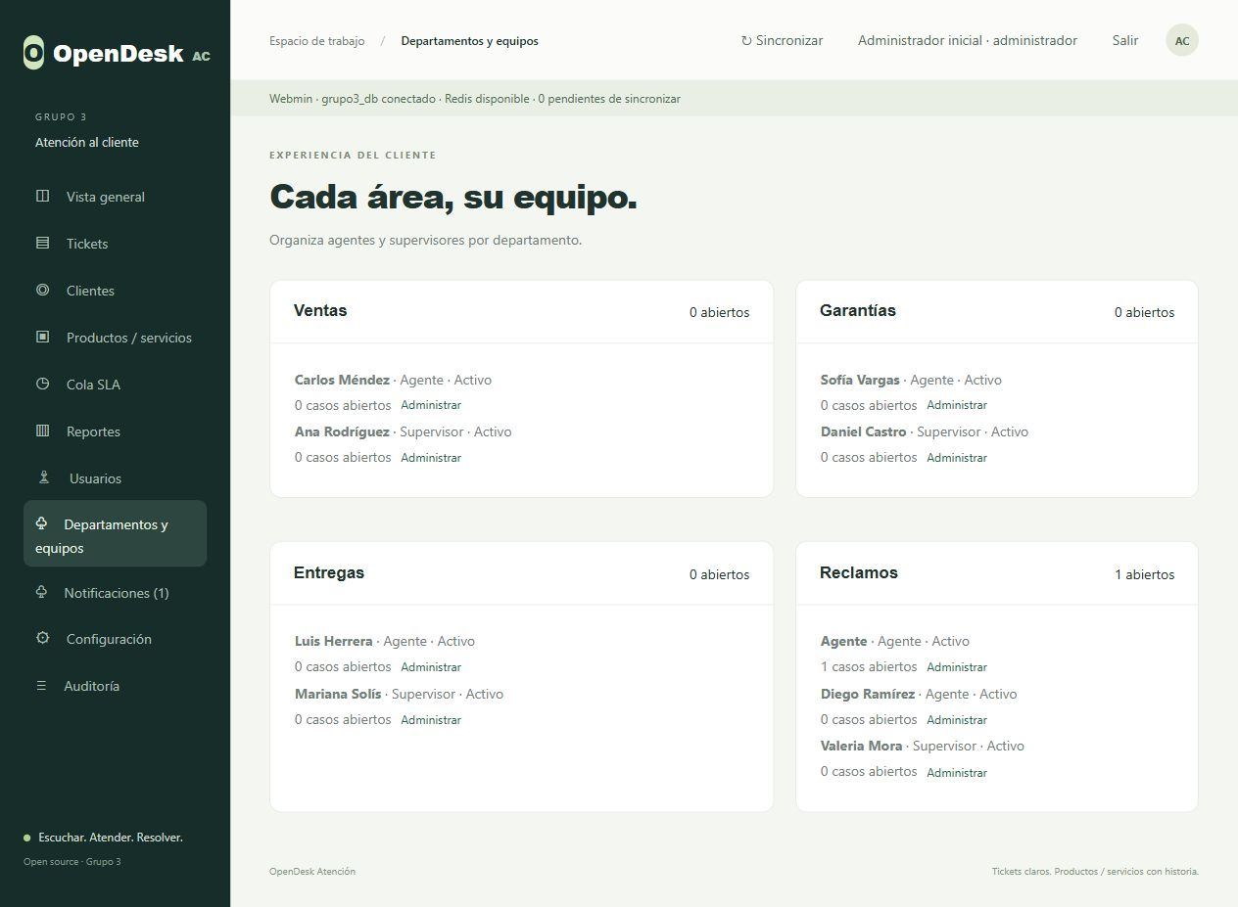



Atender consultas y reclamos con orden
Un solo lugar para saber quién atiende cada caso, su estado y el plazo de resolución según la prioridad. La primera respuesta se mide por separado.
Cliente
Crea y consulta sus tickets, confirma el cierre y califica de 1 a 5.
Agente
Trabaja solo los tickets asignados; responde y propone la solución.
Cuatro áreas (ventas, garantías, entregas y reclamos), cada una con agente y supervisor.
Administrador
Asigna, reasigna, cierra con motivo; ve reportes y auditoría.
Notes:
Tiempo sugerido: 1:00
Problema: solicitudes dispersas y falta de seguimiento. Usuario: clientes y personal de atención. Tres roles: cliente, agente y administrador. Supervisor es una función del agente en su área, no un cuarto rol. SLA: vencimiento por prioridad asociado a resolución; la primera respuesta pública se mide por separado. No presentar valoraciones sintéticas como satisfacción real.
Fuentes y apoyo:
https://github.com/vanems96/ProyectoOpenDesk/blob/main/src/domain.php
https://github.com/vanems96/ProyectoOpenDesk/blob/main/src/security.php
Requisitos docentes: Proyecto Final Open Source — Enunciado y Seguimientos.pdf, páginas 6–10. Material de contexto: Proyecto_Final_Open_Source_Bases_Datos.pdf.

Slide 4


Alcance del MVP
Dentro del MVP
Fuera por ahora
Registrar, asignar y cerrar tickets
CRUD completo desde la interfaz
Cola SLA con escalamiento al supervisor
Avisos internos y reportes con CSV
Auditoría y datos sintéticos reproducibles
Correo y SMS (solo avisos internos)
Pruebas de concurrencia
Atlas como base activa (perfil alterno)
Validador nativo de MongoDB en Webmin
SQLite (excluido con el docente)
Notes:
Tiempo sugerido: 1:00
Delimitar el MVP y exclusiones. La validación PHP del schema está integrada en cuatro colecciones de negocio; las auxiliares tienen reglas por operación. La activación nativa en Webmin continúa pendiente de permisos collMod; CI prueba el validador nativo. No afirmar concurrencia medida ni Atlas como base activa.
Fuentes y apoyo:
https://github.com/vanems96/ProyectoOpenDesk/blob/main/README.md
https://github.com/vanems96/ProyectoOpenDesk/blob/main/src/integration.php
https://github.com/vanems96/ProyectoOpenDesk/issues/13
Requisitos docentes: Proyecto Final Open Source — Enunciado y Seguimientos.pdf, páginas 6–10. Material de contexto: Proyecto_Final_Open_Source_Bases_Datos.pdf.

Slide 5




Arquitectura de OpenDesk
Redis
Caché y cola
Servidor Virtualmin
grupo3.crnube.org/Opendesk
PHP 8.3 · index.php
routes · domain · security · integration
TTL 15 s · sorted set
Navegador
Cliente, agente y administrador
IndexedDB: tickets pendientes
HTTPS
MongoDB local
grupo3_db
Fuente de verdad
Si Redis no responde: se consulta MongoDB y la interfaz avisa “modo sin caché”.
MongoDB Atlas (alterno)
Notes:
Tiempo sugerido: 2:00
Recorrer navegador → PHP → MongoDB y Redis. IndexedDB almacena nuevas solicitudes pendientes del usuario, no vistas históricas accesibles libremente sin autorización. MongoDB local está en el servidor, no en el PC del cliente. Atlas es alternativo, sin replicación automática. Si Redis falla se consulta MongoDB; si MongoDB falla no se confirma un guardado ficticio. Sesiones PHP usan el almacenamiento configurado en servidor.
Fuentes y apoyo:
https://github.com/vanems96/ProyectoOpenDesk/blob/main/docs/arquitectura/README.md
Requisitos docentes: Proyecto Final Open Source — Enunciado y Seguimientos.pdf, páginas 6–10. Material de contexto: Proyecto_Final_Open_Source_Bases_Datos.pdf.

Slide 6
Qué dato vive en cada motor
Motor | Qué guarda | Por qué ahí
MongoDB local (grupo3_db) | Tickets, clientes, usuarios, departamentos, productos y servicios, historial, auditoría, notificaciones | Fuente de verdad: persistente, con índices y agregaciones
Redis | Caché de consultas (TTL 15 s), cola ordenada, metadatos y límites de autenticación | Lecturas rápidas; se puede perder sin perder datos
IndexedDB (navegador) | Tickets nuevos pendientes, por usuario | Apoyo en el cliente hasta sincronizar
MongoDB Atlas | Perfil de conexión alterno | Disponible, pero no es la base activa
Notes:
Tiempo sugerido: 1:30
Explicar responsabilidades y relaciones. Los departamentos se definen en el código y se referencian en usuarios y tickets; no se afirma una colección independiente de departamentos. Historial y valoración embebidos en el ticket; marcas de lectura de avisos separadas. Redis guarda datos temporales reconstruibles. MongoDB es la persistencia principal, pero también puede fallar.
Fuentes y apoyo:
https://github.com/vanems96/ProyectoOpenDesk/blob/main/docs/modelo-datos.md
https://github.com/vanems96/ProyectoOpenDesk/blob/main/src/domain.php
Requisitos docentes: Proyecto Final Open Source — Enunciado y Seguimientos.pdf, páginas 6–10. Material de contexto: Proyecto_Final_Open_Source_Bases_Datos.pdf.

Slide 7
Redis y MongoDB por dentro
Redis
MongoDB
Prefijo grupo3:opendesk, aislado por conexión
Tipos: string, sorted set y hash
TTL de 15 s; cada cambio invalida la caché
Sin FLUSHALL ni FLUSHDB
Cliente por socket en PHP, sin phpredis
Colecciones y relaciones documentadas
CRUD, índices, explain y agregación
Schema PHP en las 4 colecciones de negocio
JSON Schema nativo probado en CI
Carga repetible con seed.php y seed-mongosh.js
MongoDB conserva los datos; Redis acelera las consultas.
Notes:
Tiempo sugerido: 1:30
Redis: string JSON, sorted set y hash; TTL de 15 s para cola/metadatos. Contadores de autenticación 600 s; versión sin caducidad deliberada. Namespace comienza por grupo3:opendesk: e identifica conexión y base. Cambios invalidan; lectura cacheada vuelve a autorizar. Sin FLUSHALL/FLUSHDB. MongoDB: índices, explain, pipeline y schema PHP; rechazo nativo probado en CI.
Fuentes y apoyo:
https://github.com/vanems96/ProyectoOpenDesk/blob/main/docs/redis-claves.md
https://github.com/vanems96/ProyectoOpenDesk/blob/main/src/integration.php
https://github.com/vanems96/ProyectoOpenDesk/blob/main/tests/services-real.php
Requisitos docentes: Proyecto Final Open Source — Enunciado y Seguimientos.pdf, páginas 6–10. Material de contexto: Proyecto_Final_Open_Source_Bases_Datos.pdf.

Slide 8
Demo en vivo
ACCESO AL SISTEMA
grupo3.crnube.org/Opendesk
Usar un ticket nuevo y cuentas ficticias de los tres roles.
Crear → asignar → responder → proponer → confirmar y calificar
Cliente
Crea y confirma
Agente
Responde
Administrador
Asigna al área
Notes:
Tiempo sugerido: 8:30
DEMO EN VIVO. Tener tres sesiones separadas o alternar cuentas de prueba. 1) Cliente crea ticket nuevo con categoría, prioridad y departamento (1,5 min). 2) Administrador asigna agente activo del área y muestra sugerencia de menor carga (1,5). 3) Agente abre solo su caso, responde públicamente y deja una nota interna (2). 4) Agente propone solución (1). 5) Cliente verifica que no ve la nota privada, confirma el cierre y califica (1,5). 6) Administrador muestra cola/historial y auditoría (1). Son datos sintéticos; cualquier cierre simulado debe identificarse. Evitar reutilizar un ticket ya cerrado. No detener servicios compartidos. El profesor puede pedir un cambio pequeño.
Fuentes y apoyo:
https://grupo3.crnube.org/Opendesk/#tickets
https://grupo3.crnube.org/Opendesk/#teams
https://grupo3.crnube.org/Opendesk/#queue
https://github.com/vanems96/ProyectoOpenDesk/blob/main/docs/demo/README.md
Requisitos docentes: Proyecto Final Open Source — Enunciado y Seguimientos.pdf, páginas 6–10. Material de contexto: Proyecto_Final_Open_Source_Bases_Datos.pdf.

Slide 9
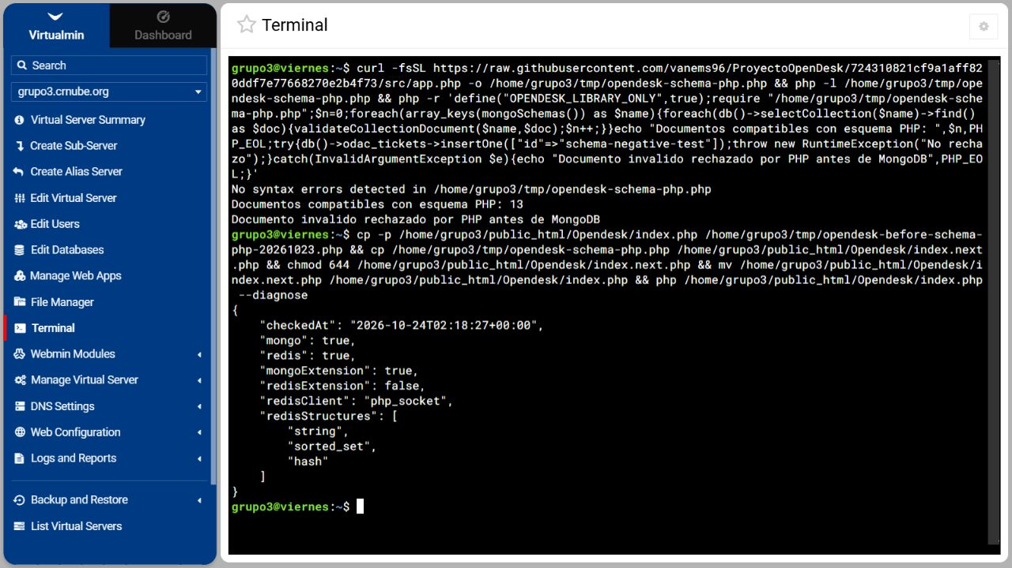
Pruebas: qué se comprobó
179
comprobaciones de negocio y seguridad
50
de herramientas de integración
229
verificadas y aprobadas
229 controles locales · Webmin: 5 recorridos y 78 controles aprobados
Webmin: flujo completo, roles y cierre
Fallo de Redis: sigue con MongoDB
CRUD completo en navegador aislado de CI
Instalación en CI y persistencia tras reinicio
Diagnóstico histórico de Webmin · 23/10/2026
Notes:
Tiempo sugerido: 1:30
Las 229 comprobaciones locales históricas son 179 de negocio/seguridad más 50 de herramientas. La ampliación del 03/11/2026 añadió una prueba HTTPS en el aplicativo publicado: cinco recorridos completos, 27 peticiones por recorrido y 78 comprobaciones aprobadas. No sumar los conteos como si fueran la misma suite. Se probaron tres roles, aislamiento de clientes, notas privadas, calificación inválida, notificaciones y cierre persistente. Las 20 respuestas 4xx fueron negativas esperadas. El diagnóstico ilustrado es histórico, del 23/10; el informe y CSV prueban la nueva ejecución. No se detuvieron motores compartidos.
Fuentes:
https://github.com/vanems96/ProyectoOpenDesk/blob/main/docs/mediciones/http-2026-11-03/README.md
https://github.com/vanems96/ProyectoOpenDesk/blob/main/docs/mediciones/http-2026-11-03/resultados.json
https://github.com/vanems96/ProyectoOpenDesk/blob/main/docs/pruebas.md

Slide 10
Mediciones del aplicativo por HTTPS
4,718 s
mediana del recorrido automatizado
27 peticiones HTTPS · 3 roles
5 recorridos; 78 controles aprobados
Incluye red y servidor; sin tiempo humano
Sin renderizado ni usuarios simultáneos
Fuente: Webmin · 03/11/2026 · abrir muestras y medianas
Notes:
Tiempo sugerido: 2:00
Presentar todas las cifras de esta diapositiva en SEGUNDOS. El listado dio una mediana de 0.4420861 s; la cola tras invalidación, 0.2021023 s; la segunda lectura con origen Redis, 0.1710074 s. Cinco muestras por operación, conservadas en CSV y JSON. El origen MongoDB y luego Redis se verificó en cada recorrido.
El destacado 4,718 s es la mediana del recorrido AUTOMATIZADO entero, no la suma de medianas ni el tiempo humano de atención. Los cinco totales fueron 4,7180942; 4,9389263; 4,5284310; 4,6953576; 5,3468505 segundos. Cada recorrido incluyó 27 peticiones: preparación de sesión y autenticación de cliente, administrador y agente; listado; creación; dos lecturas de cola; controles de acceso; asignación; consulta; nota interna; privacidad; respuesta del empleado y cliente; propuesta; consulta; rechazo de valoración inválida; cierre 4/5 DEMO; comprobación posterior; invalidación; control de acceso a Usuarios; avisos y reporte.
Entorno publicado: MongoDB local grupo3_db y Redis disponibles. Conexiones persistentes por cuenta; medición monotónica desde envío hasta lectura completa de la respuesta HTTPS. Incluye red y servidor, excluye renderizado, escritura de personas y concurrencia. Había 27 tickets; se crearon cinco casos sintéticos cerrados: 32 al final, 0 abiertos; la cola comparada tenía un caso abierto. No son los 100 documentos del ensayo interno anterior.
La descarga inicial de HTML y logo, medida aparte con cinco conexiones HTTPS nuevas, dio 1,6907419 s de mediana. No llamarla tiempo de pantalla lista: faltan JavaScript, API de arranque y dibujo.
La cifra histórica aproximada de 2,6× correspondía a una consulta interna de 23/10/2026 en milisegundos. No trasladarla a la velocidad HTTP ni anunciar un factor universal con estas cinco muestras. El gráfico es nativo y su libro contiene una nueva instantánea de las medianas HTTPS; las muestras originales completas permanecen enlazadas.
Fuentes:
https://github.com/vanems96/ProyectoOpenDesk/blob/main/docs/mediciones/http-2026-11-03/README.md
https://github.com/vanems96/ProyectoOpenDesk/blob/main/docs/mediciones/http-2026-11-03/resultados.json
https://github.com/vanems96/ProyectoOpenDesk/blob/main/docs/mediciones/http-2026-11-03/muestras_http.csv
https://github.com/vanems96/ProyectoOpenDesk/blob/main/docs/mediciones/http-2026-11-03/ciclos_completos.csv
https://github.com/vanems96/ProyectoOpenDesk/blob/main/docs/mediciones/http-2026-11-03/descarga_inicial.json

Slide 11


Lecciones aprendidas
Resolver con lo que hay
Sin phpredis ni sudo en el servidor, usamos un cliente Redis por socket en PHP.
Validación por entorno
PHP valida negocio en Webmin. El schema nativo se prueba en CI; activarlo en Webmin requiere collMod.
Seguridad en el servidor
Ocultar un botón no basta: la API vuelve a comprobar permisos en cada petición.
Medir antes de afirmar
Documentamos qué miden las pruebas y qué no, para no prometer de más.
Notes:
Tiempo sugerido: 1:00
Lecciones: trabajar con un cliente socket al faltar phpredis y sudo; separar validación de aplicación y validación nativa; autorizar en API además de ocultar controles; medir con contexto. No decir que PHP faltaba en el servidor ni que collMod ya está disponible. Cada integrante puede explicar una dificultad concreta sin inventar autoría de commits.
Fuentes y apoyo:
https://github.com/vanems96/ProyectoOpenDesk/blob/main/docs/decisiones.md
https://github.com/vanems96/ProyectoOpenDesk/blob/main/src/security.php
Requisitos docentes: Proyecto Final Open Source — Enunciado y Seguimientos.pdf, páginas 6–10. Material de contexto: Proyecto_Final_Open_Source_Bases_Datos.pdf.

Slide 12
Roadmap
1
2
3
4
5
ACTUAL
CIERRE
EN 1 MES
EN 6 MESES
POSIBLE TFG
v1.0.0
Software, guía de instalación y evidencias.
Seguimiento
Instalación externa y video pendientes.
Operación
Accesibilidad, respaldo probado y permiso nativo #13.
Ampliación
Correo, adjuntos y pruebas de carga.
Investigación
Comparar asignación, tiempos y satisfacción.
Notes:
Versión técnica v1.0.0 del 03/11/2026. El README incluye instalación Docker desde cero para Windows y Linux, resultados esperados, creación de cuentas y recorrido funcional. El equipo informó que no hay video y que un compañero instalará próximamente. Esos dos requisitos académicos permanecen pendientes. CI no equivale a una instalación realizada por otra persona. La publicación técnica no acredita exención docente. Evidencia: https://github.com/vanems96/ProyectoOpenDesk/blob/main/docs/entrega/README.md

Slide 13
Conclusiones
1
Ciclo completo
OpenDesk cubre registrar, asignar, responder, cerrar y calificar, con tres roles y control de SLA.
2
Cada motor con su papel
Cola HTTPS: 0,202 s desde MongoDB y 0,171 s desde Redis. MongoDB conserva los datos.
3
Calidad comprobada
229 controles locales y 78 en Webmin, con muestras, tiempos y alcances documentados.
4
Resultado del proyecto
OpenDesk integra la gestión de tickets, el control por roles y el seguimiento del SLA, con pruebas y mediciones documentadas.
Notes:
Tiempo sugerido: 0:30
Cerrar con resultados comprobados del aplicativo: ciclo de atención, roles, SLA y mediciones HTTPS. Distinguir 229 comprobaciones locales históricas de 78 controles HTTPS nuevos. Redis respondió la cola en 0,171 s y MongoDB en 0,202 s de mediana; no generalizar a mayor carga ni Atlas. Los cinco tickets nuevos están identificados como QA y cerrados con valoración sintética. El resultado funcional no acredita por sí solo requisitos administrativos de entrega.
Fuentes:
https://github.com/vanems96/ProyectoOpenDesk/blob/main/docs/mediciones/http-2026-11-03/README.md
https://github.com/vanems96/ProyectoOpenDesk/blob/main/docs/mediciones/http-2026-11-03/resultados.json

Slide 14
Preguntas y evidencias
Enlaces de apoyo para la demostración
Aplicación: grupo3.crnube.org/Opendesk
Código: github.com/vanems96/ProyectoOpenDesk
Pruebas · Mediciones · Muestras · Ejecución CI
Bitácoras: S1 · S2 · S3 · S4
Versiones: v0.1.0 · v0.2.0 · v0.3.0 · v0.9.0 · v1.0.0
Grupo 3 · Los 33 · Emily Muñoz, Joan Chavarría y Mariela Morales
Notes:
Tiempo sugerido: 5:00 preguntas
Los textos de esta diapositiva son enlaces pulsables. Abrir main expresamente porque la rama predeterminada puede ser Joan. Las bitácoras muestran estado actualizado; los tags conservan entregas históricas. No hay enlace inventado a v1.0.0. Tener cuentas de prueba preparadas, sin exponer claves de servidor/Atlas/GitHub. Las cédulas de portada provienen del archivo suministrado; evitar publicarlas fuera de la entrega académica. Enunciado docente páginas 7–10: PDF final, 20–25 min más 5 de preguntas, demo en vivo, participación y dominio técnico.
Fuentes y apoyo:
https://github.com/vanems96/ProyectoOpenDesk/tree/main
https://github.com/vanems96/ProyectoOpenDesk/blob/main/docs/pruebas.md
https://github.com/vanems96/ProyectoOpenDesk/releases
Requisitos docentes: Proyecto Final Open Source — Enunciado y Seguimientos.pdf, páginas 6–10. Material de contexto: Proyecto_Final_Open_Source_Bases_Datos.pdf.
Actualización 03/11/2026: Mediciones y Muestras llevan al nuevo informe y al CSV HTTPS. Los ensayos internos históricos siguen en docs/mediciones.
https://github.com/vanems96/ProyectoOpenDesk/blob/main/docs/mediciones/http-2026-11-03/README.md

